Slide 1
Муниципальное бюджетное дошкольное образовательное учреждение Детский сад № 1
городского округа-город Камышин
Проект «Сталинград – глазами детей»
г. Камышин, 2025г.

Slide 2
«К патриотизму нельзя только призывать, его нужно заботливо воспитывать – воспитывать любовь к Родине, её истории, к родным местам»
Академик Д.С. Лихачёв

Slide 3
Цель проекта.
Познакомить детей с историческими событиями Великой отечественной войны по освобождению Сталинграда.
Актуальность проекта. Патриотическое воспитание – основа нравственного воспитания подрастающего поколения, основная задача нашего времени. Детство – самая благодатная пора для привития священного чувства любви к Родине, поэтому воспитание патриотических чувств необходимо начинать с дошкольного возраста , т.к именно на данном этапе формируется личность ребенка.

Slide 4
Проблема проекта Дети в дошкольном возрасте плохо ориентируются в истории нашей страны, у детей не сформированы такие понятия, как ветераны, оборона, захватчики.
Ожидаемые результаты: 1. Проявление детьми познавательной активности в беседах, знакомстве с художественной литературой, в рассматривании наглядного материала о героях ВОВ, защитниках Сталинграда 2.Сохранение интереса к истории своей страны , своему роду. 3.Проявление уважения к заслугам и подвигам своих прадедов ( участниках ВОВ).
Участники проекта: дети разновозрастной группы, воспитатели Вид проекта: творческий, краткосрочный. По составу участников: групповой. Срок реализации проекта: 27.02.2025 – 07.02.2025 г.

Slide 5
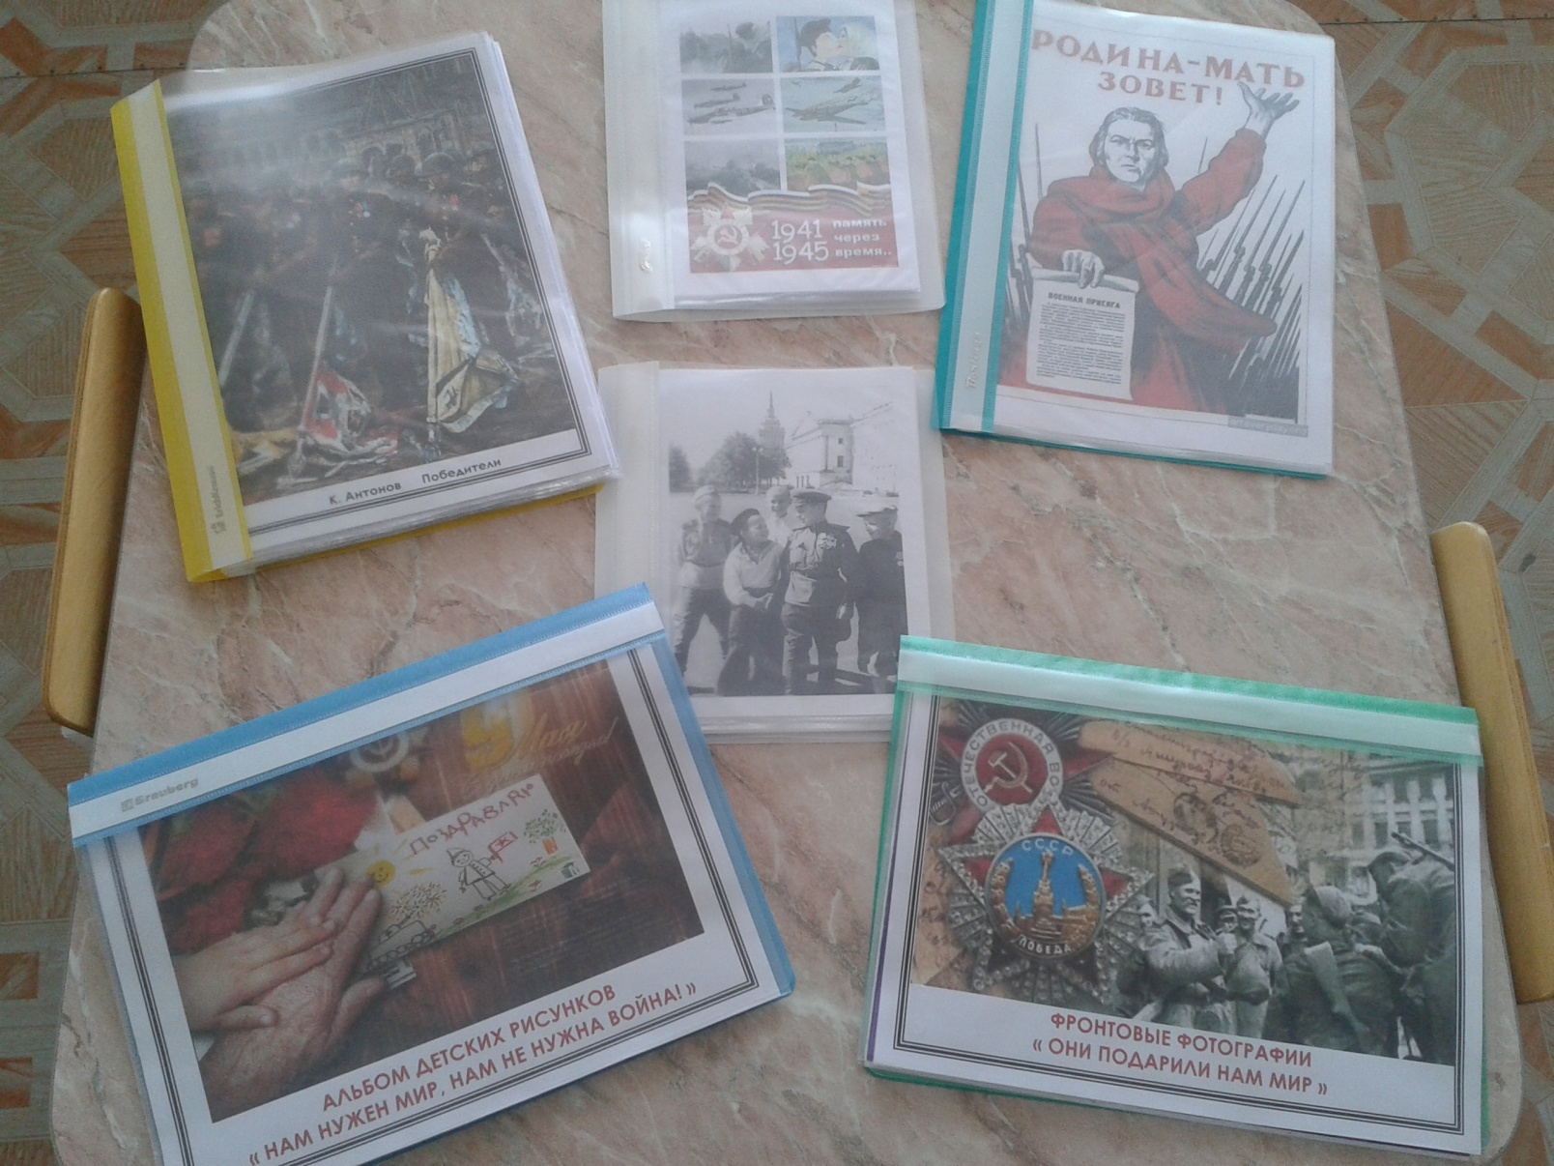
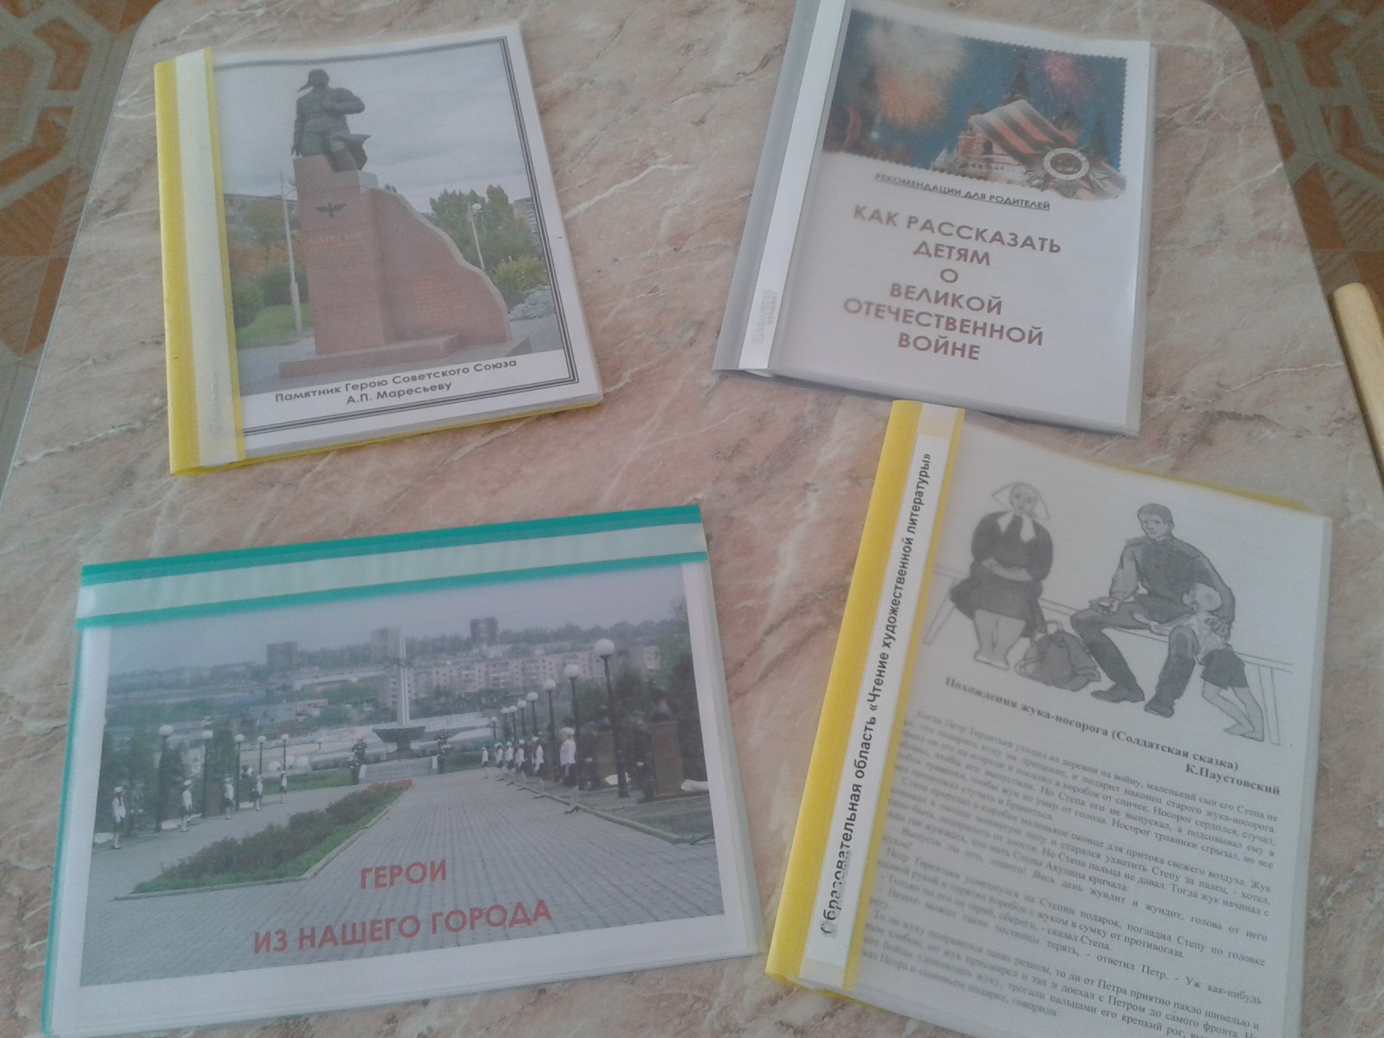
Подготовительный этап

Slide 6
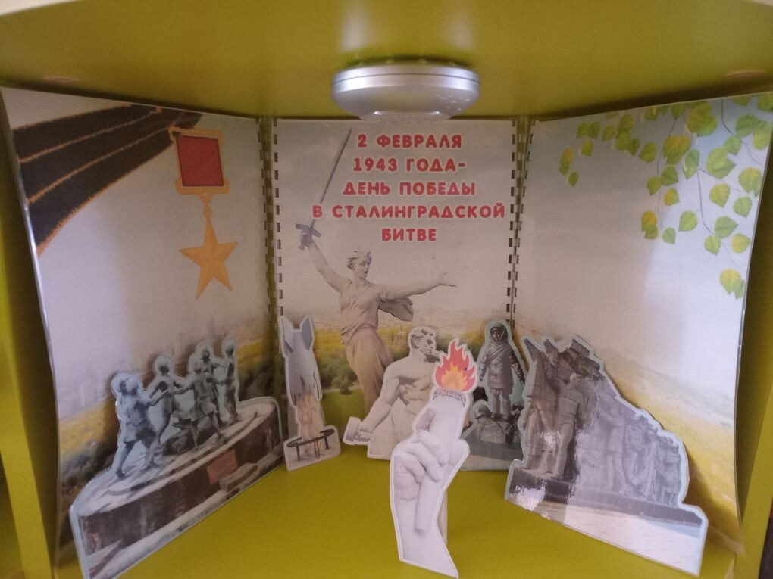
Изготовление макета

Slide 7
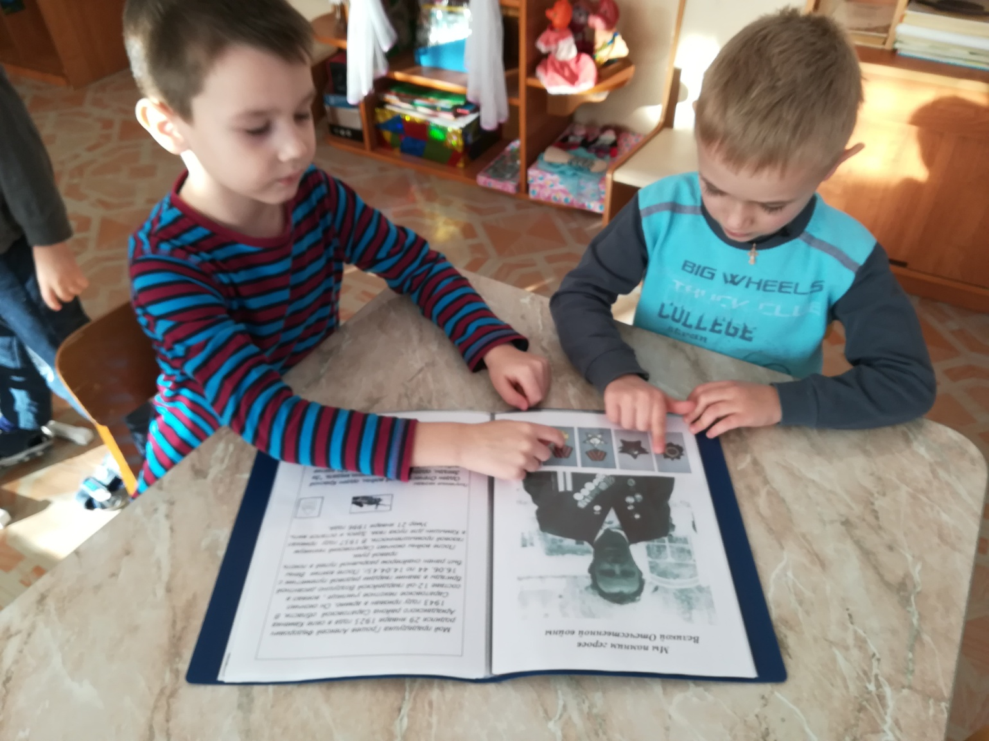
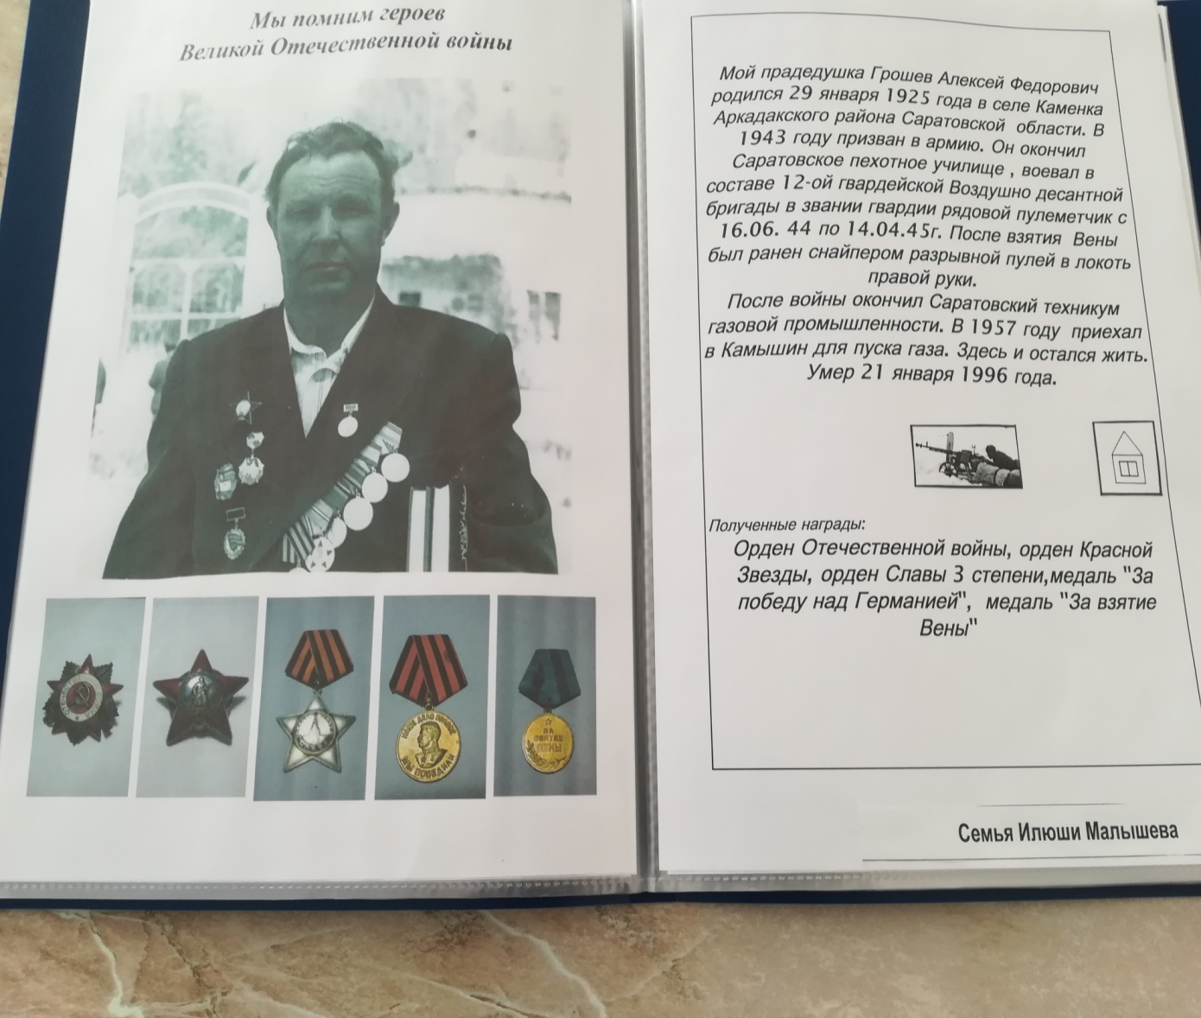
Основной этап
Рассматривание фотографий участников ВОВ

Slide 8
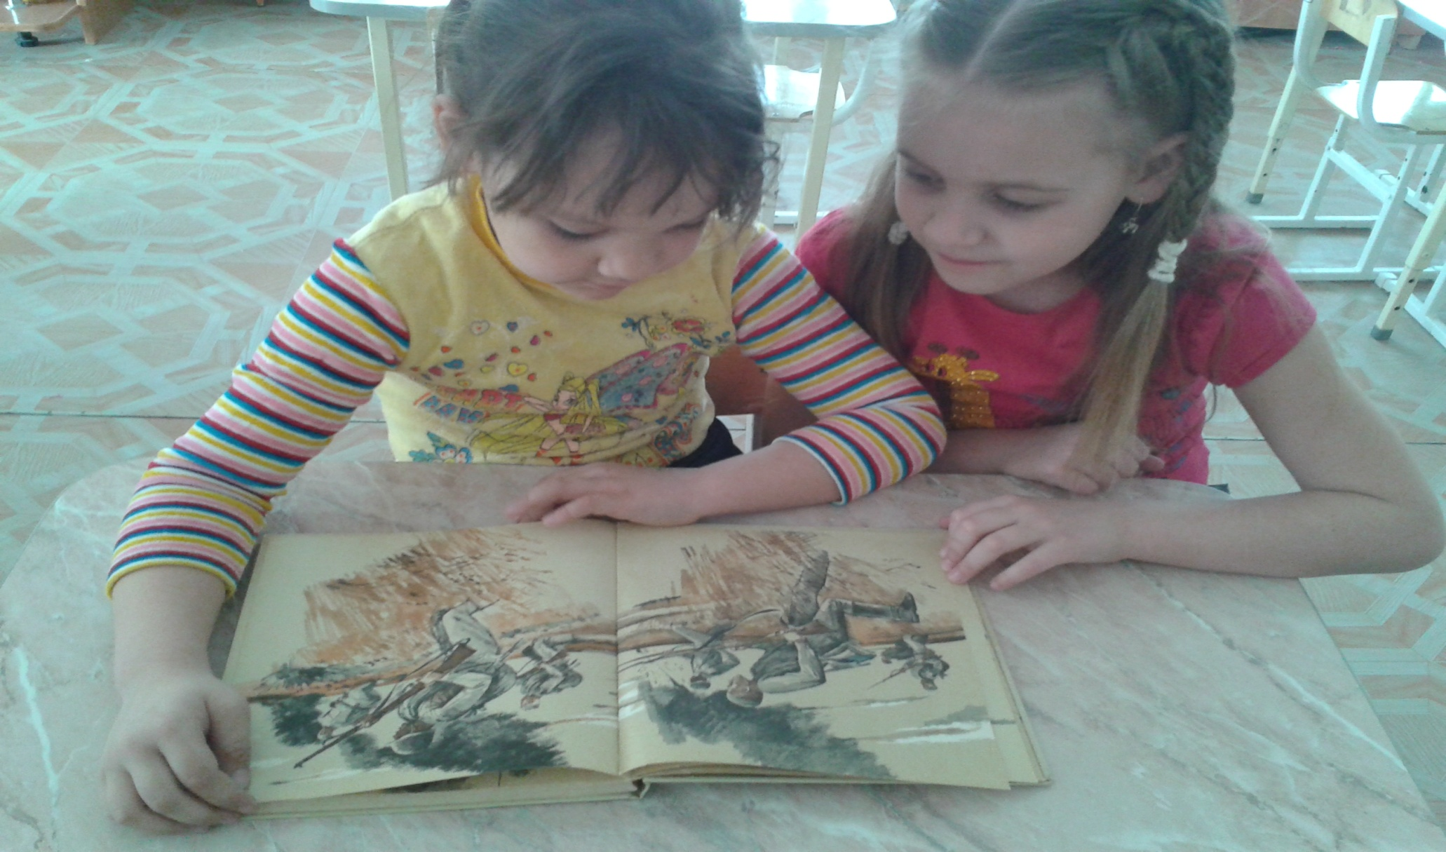
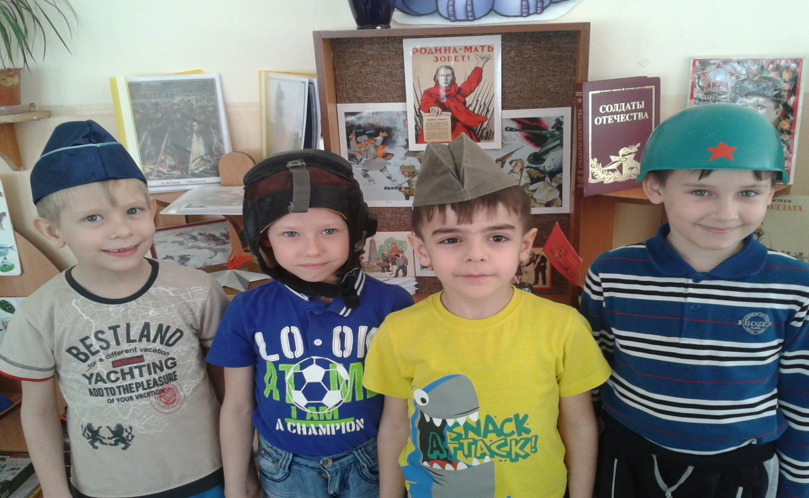
Чтение х/л
Сюжетно- ролевые игры

Slide 9
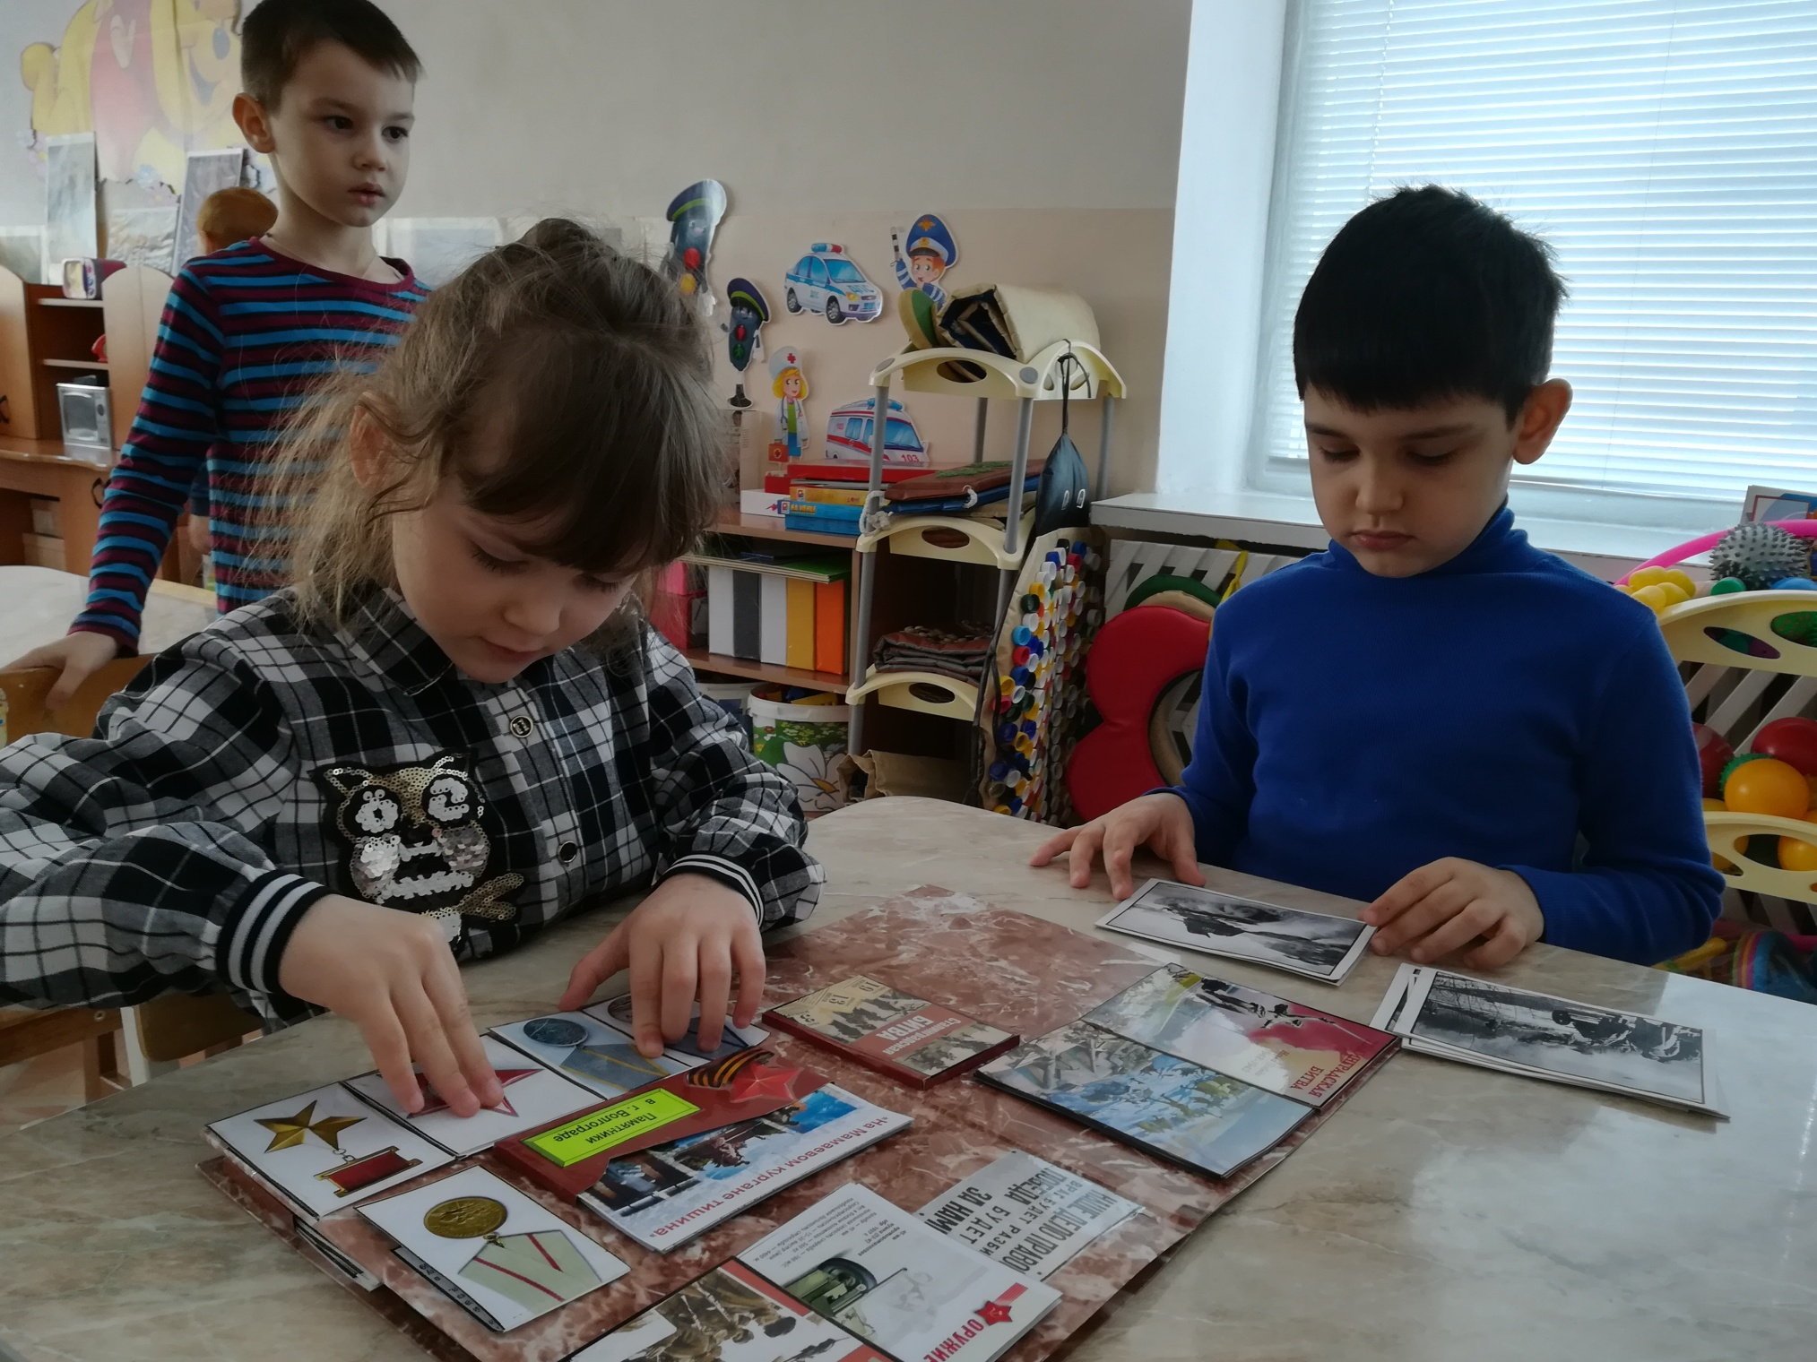
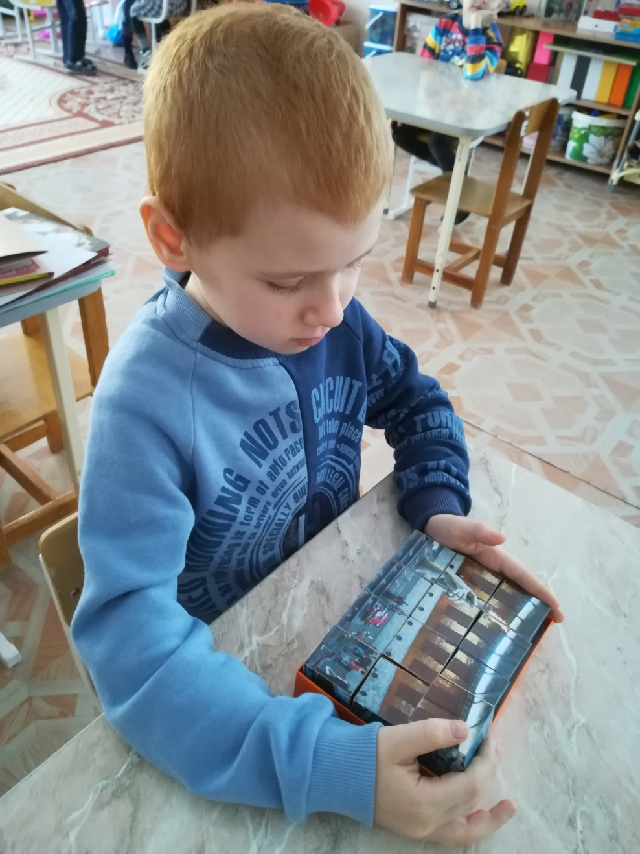
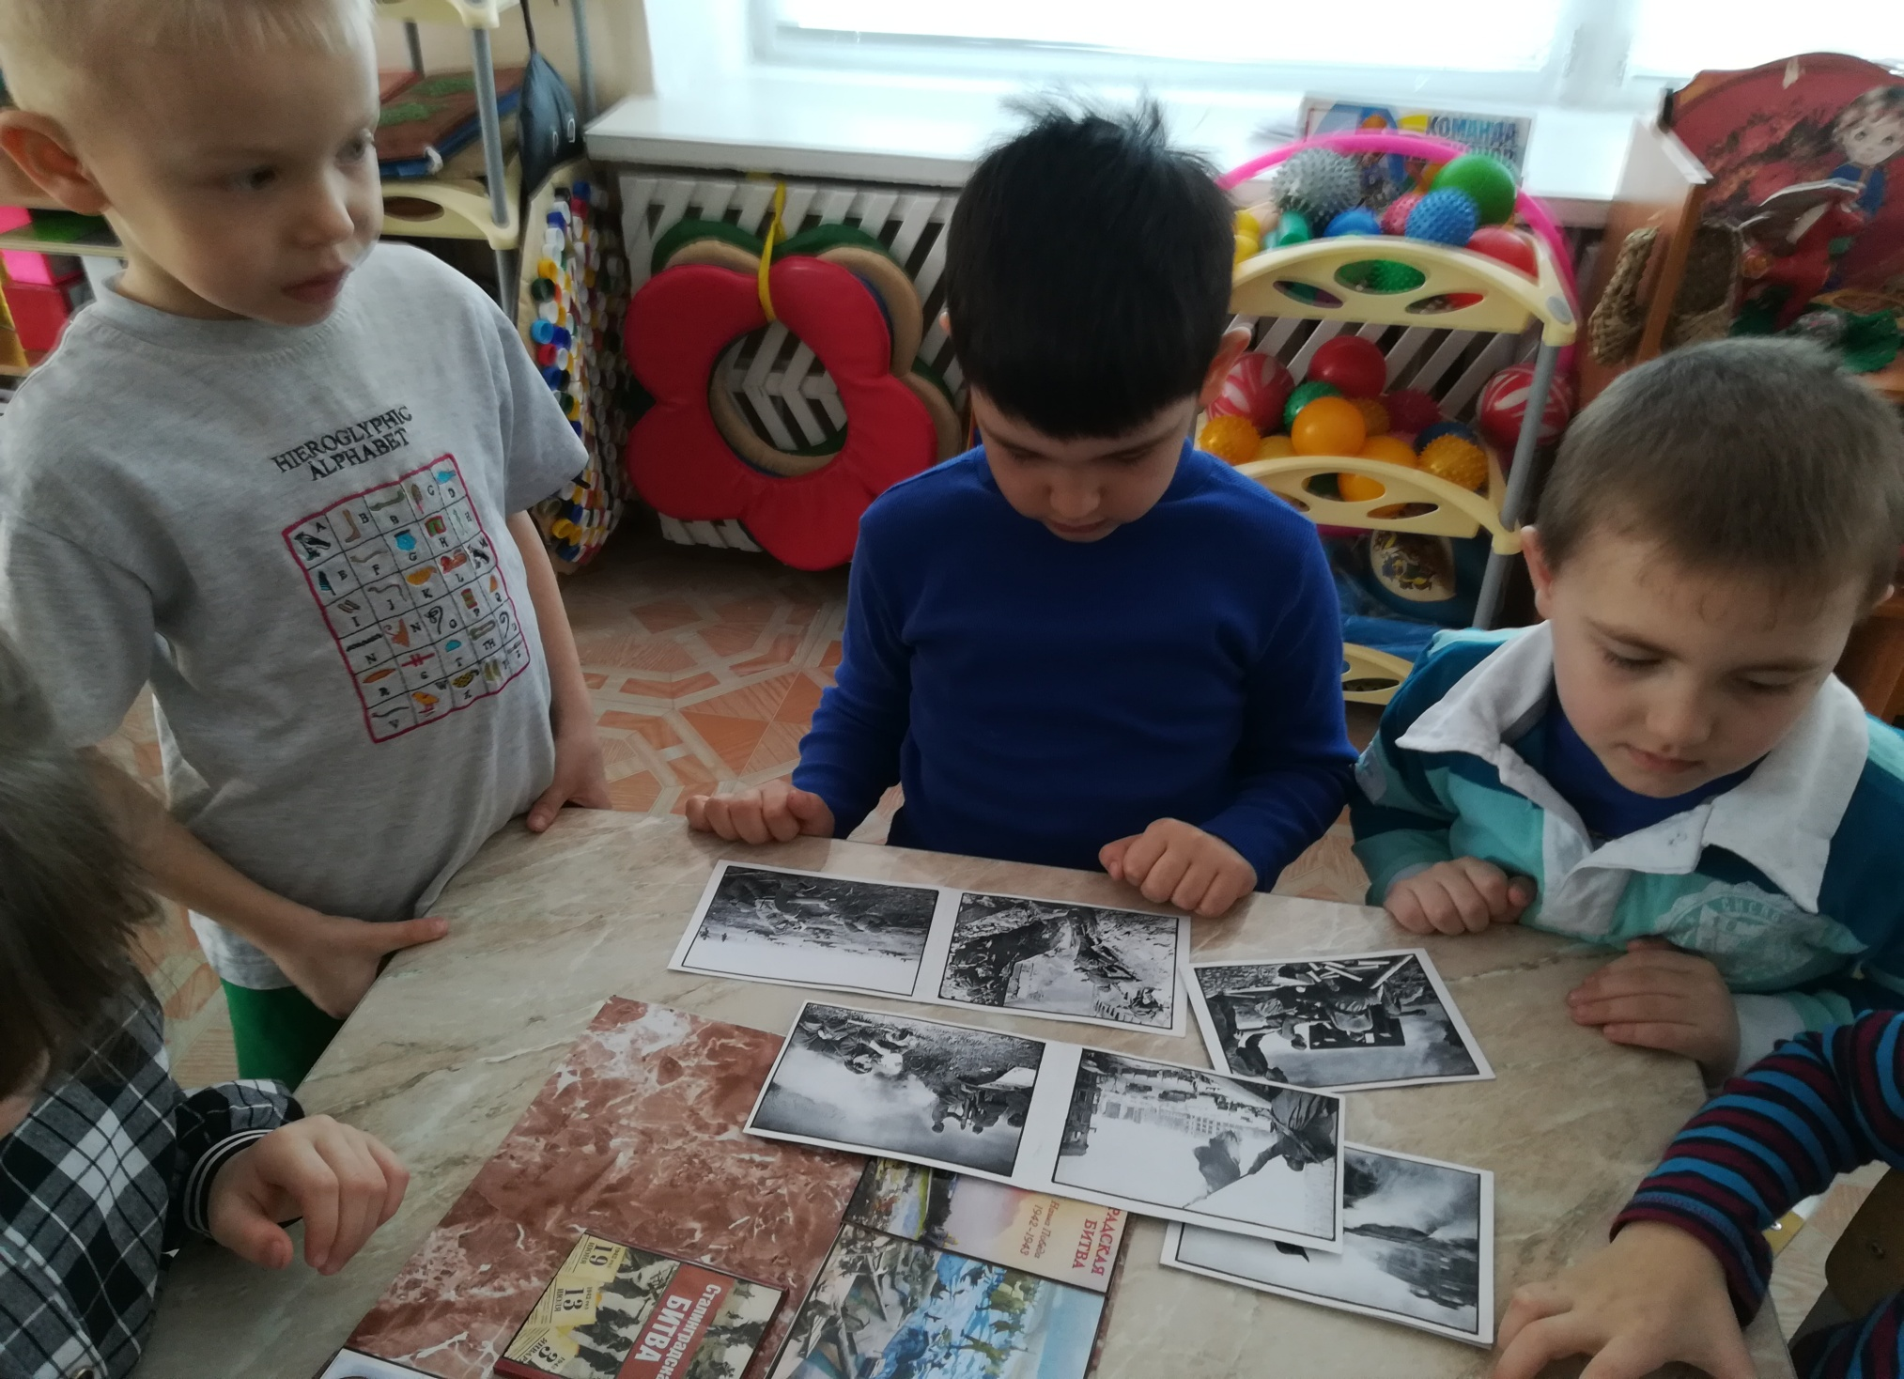
Дидактические и настольно-печатные игры

Slide 10
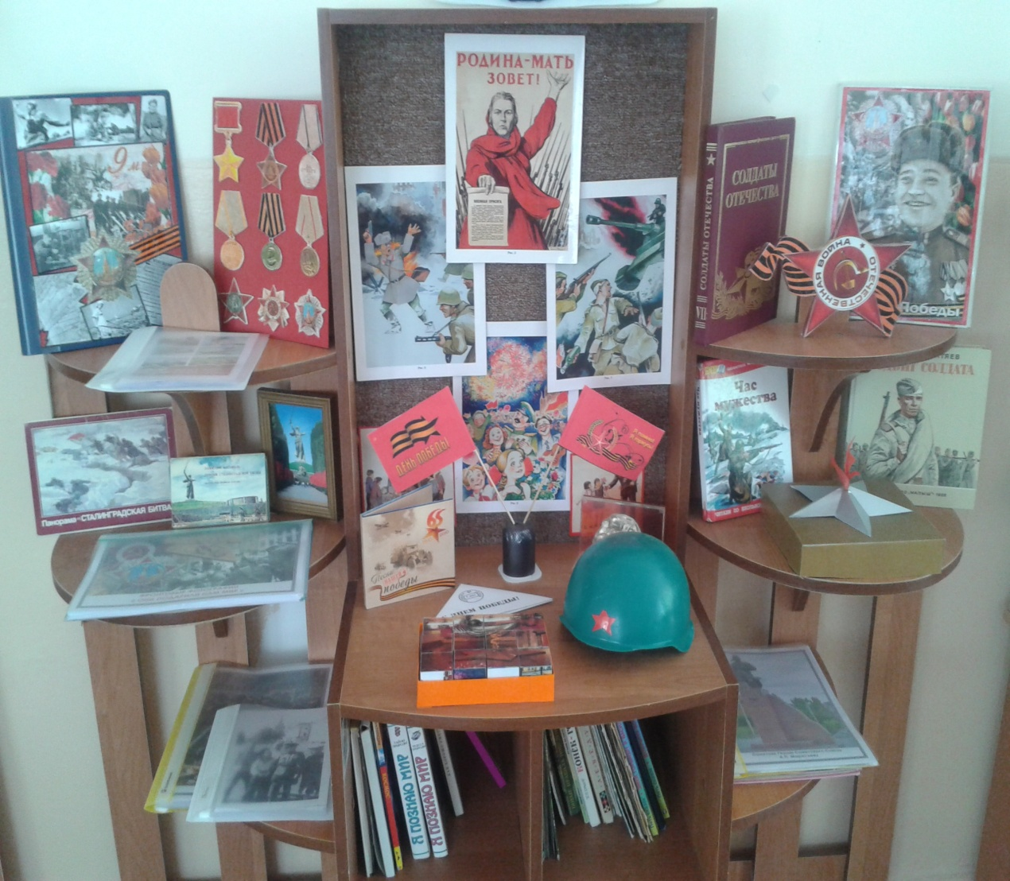
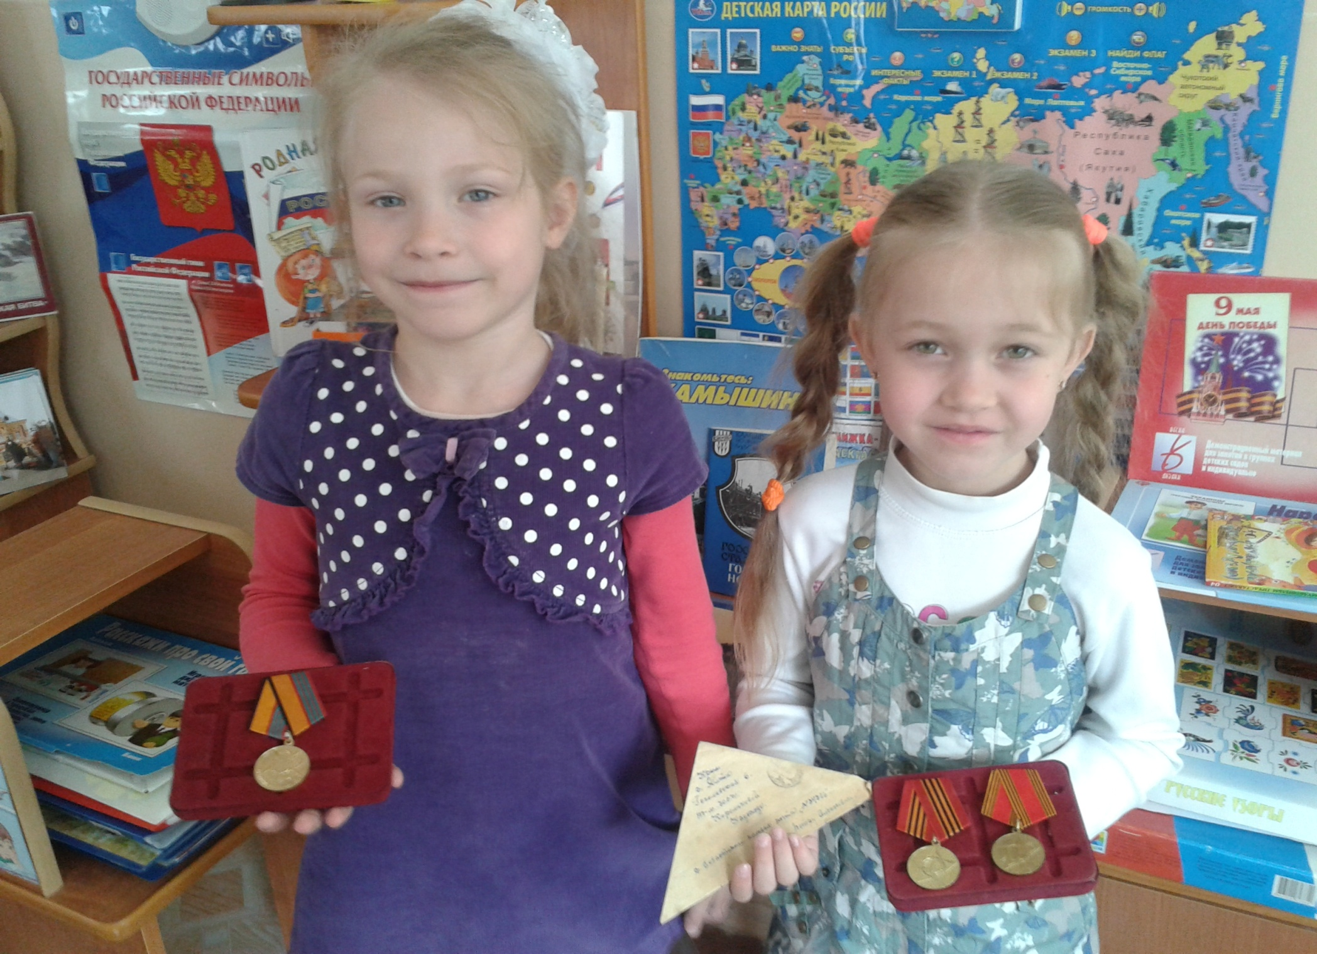
Мини-музей «Ордена и медали»

Slide 11
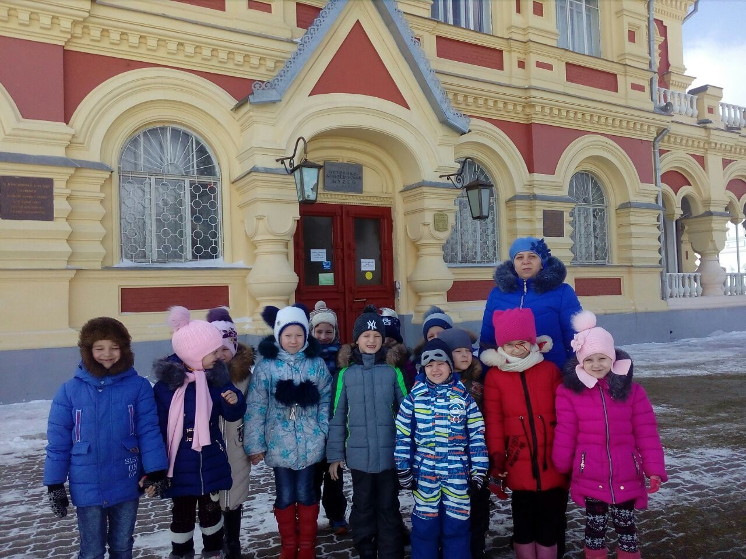
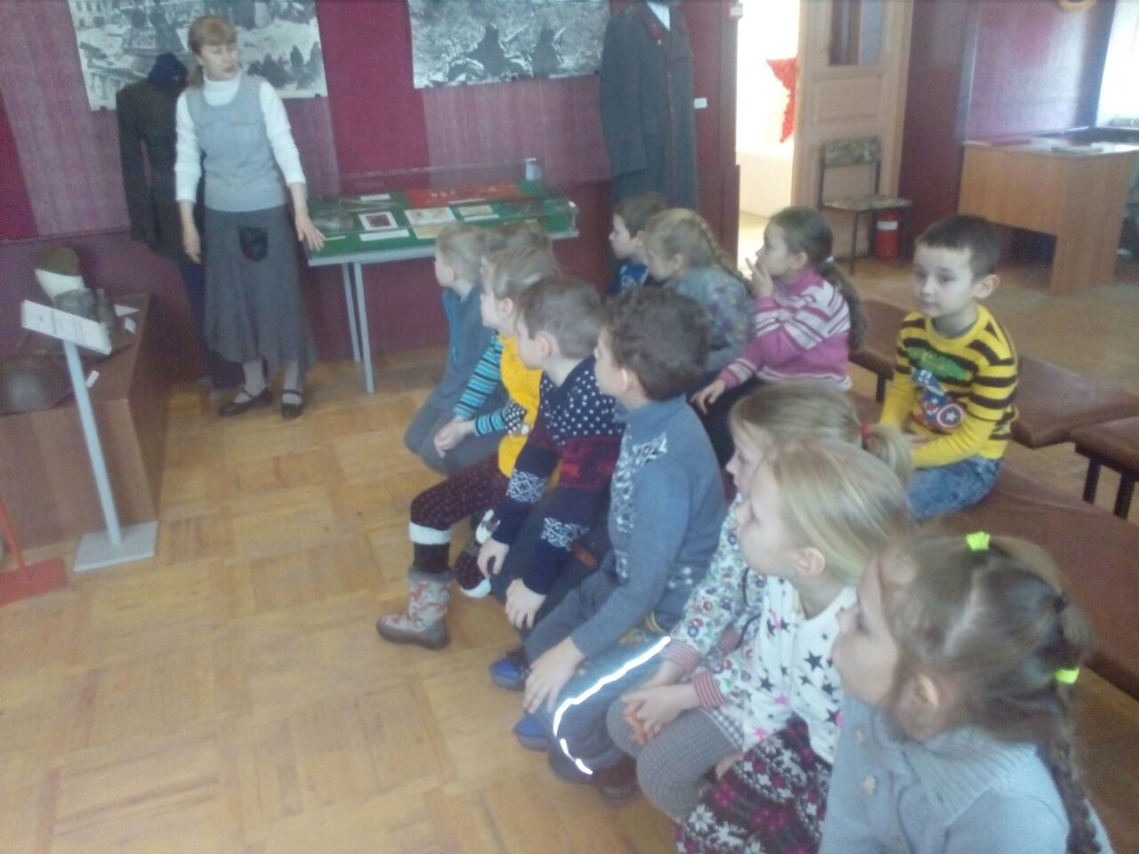
Посещение краеведческого музея

Slide 12
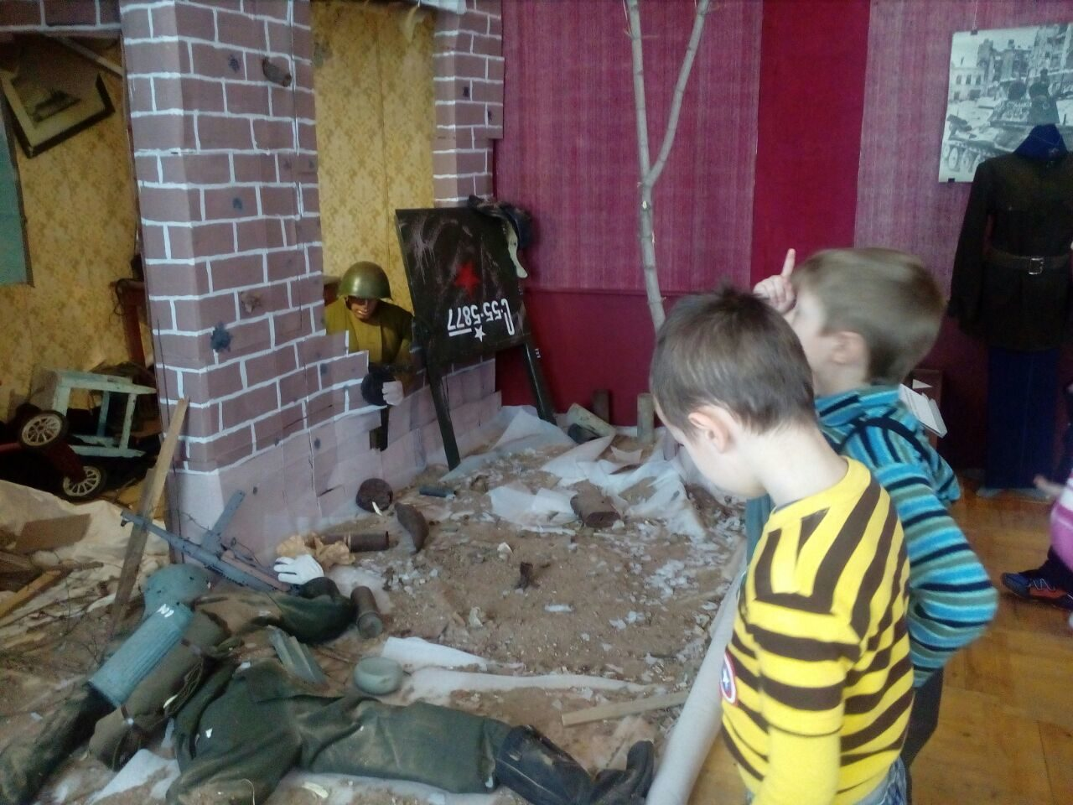
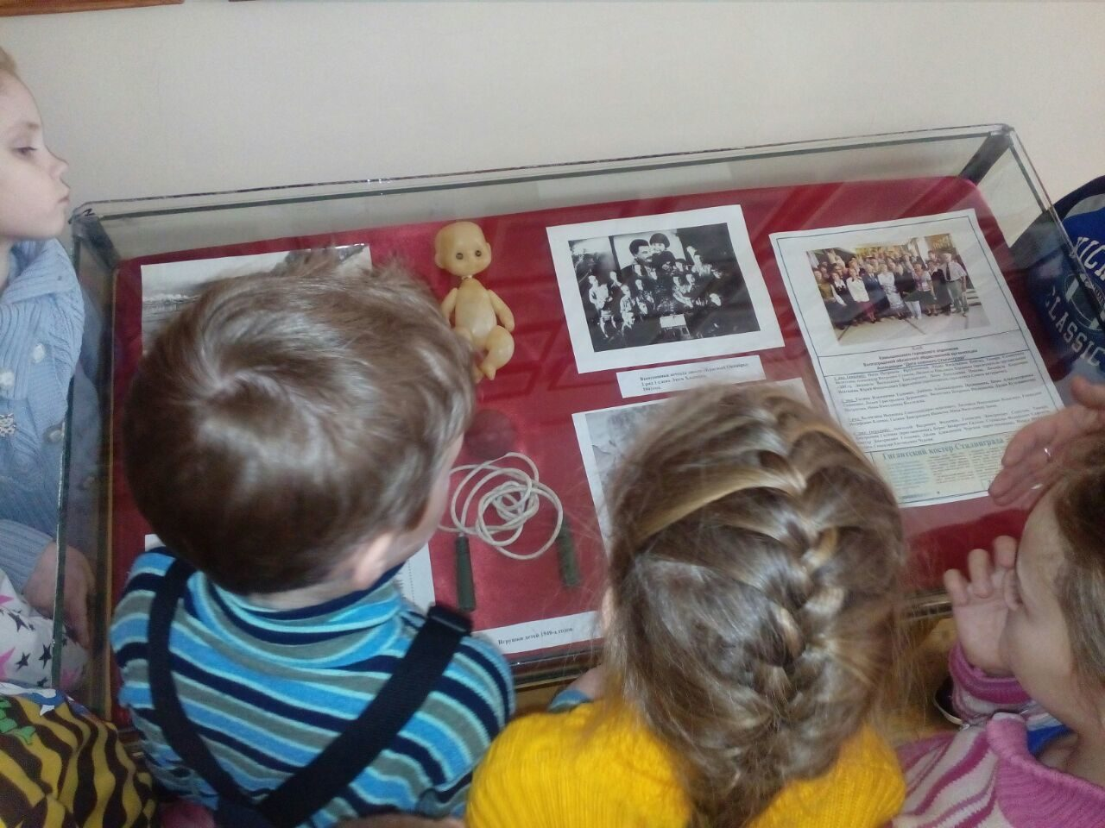

Slide 13
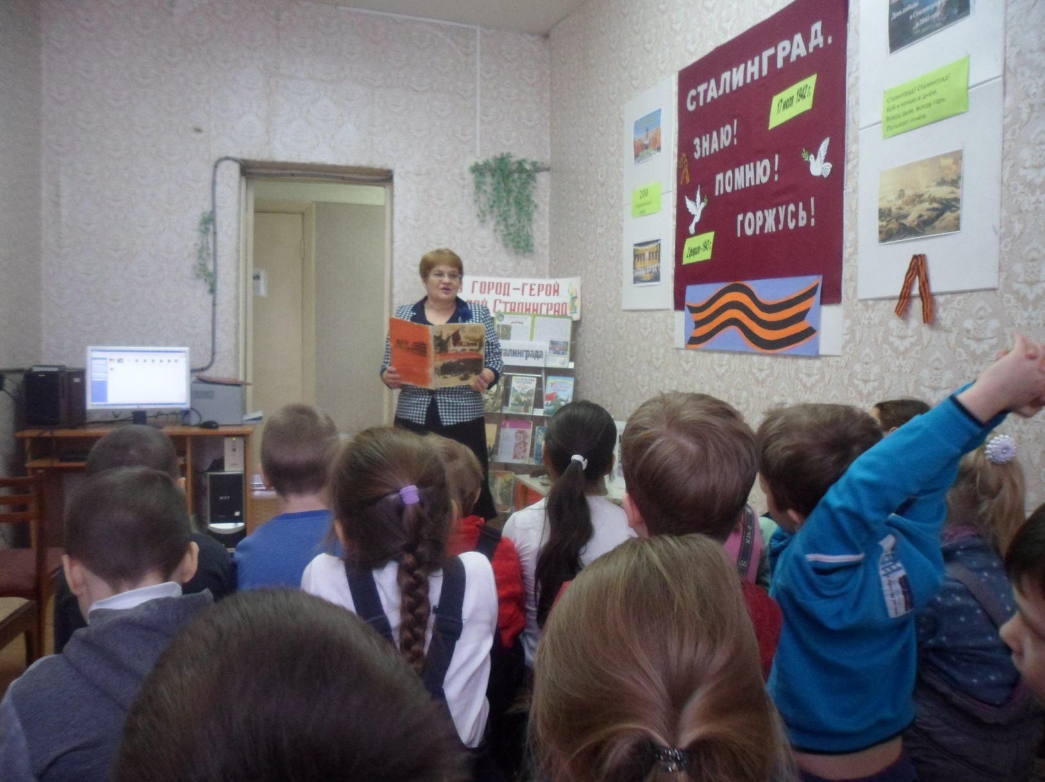
Посещение детской библиотеки

Slide 14
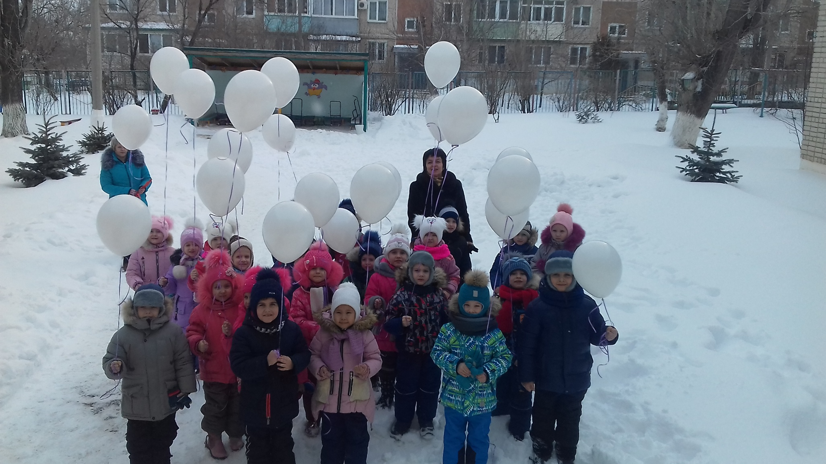
Заключительный этап
Патриотический флешмоб

Slide 15
Спасибо
за внимание!

